Slide 1
«МудроСплентение» Оздоровление и речевое развитие детей дошкольного возраста с помощью мудратерапии
Асташина Елена Валерьевна
Воспитатель
МБДОУ ВМР «Васильевский детский сад общеразвивающего вида»

Slide 2
Что такое мудра?
Мудры — их ещё называют «йога для пальцев» — это особое положение рук, комбинаций и фигур пальцев, с помощью которых в нужных направлениях распределяется энергия, благодаря чему снимается боль, устраняются причины заболевания, создается оздоровительный эффект.
Знания о мудрах идут из глубины веков и всегда использовались в йогических и духовных практиках, как доступный способ исцеления тела, достижения особого состояния сознания и решения проблем психологического и эмоционального характера.

Slide 3
Следует помнить…
Большинство мудр дает немедленный эффект — ощущение прилива сил, ясность ума, умиротворение. Если же перед ребенком стоят более серьезные проблемы, то потребуются дисциплина и настойчивость. Болезнь никогда не проходит за одну ночь, но времени для восстановления энергетического баланса потребуется меньше. Вспоминайте об этом каждый раз, когда будете лениться и пытаться нарушить регулярность применения мудр. Мудры надо будет выполнять в течение нескольких недель, прежде чем наступят положительные перемены в самочувствии .

Slide 4
Пальцы и качества личности
У каждого пальца есть свое назначение.
Большой палец соотносится с волей, логикой, любовью и эго человека.
Указательный, связан с властолюбием, уверенностью в себе, познанием и мудростью.
Средний палец создает равновесие в жизни, он связан с терпением и умением контролировать чувства.
Безымянный отвечает за здоровье, жизненную энергию и активность.
А мизинчик, как самый маленький и незащищенный, олицетворяет творческие способности человека, умение видеть и ценить прекрасное.

Slide 5
Правила выполнения мудр
Мудры выполняются одной или двумя руками
Рекомендуется выполнять мудру сидя или лежа в спокойной позе, концентрируясь на своих ощущениях.
Оптимальное время для занятия мудрами – 10 -15 минут в день. Можно разбить его на 3 подхода.
Упражнения дают ощутимый эффект только при систематических занятиях и постепенном увеличении времени выполнения
Используются брюшное дыхание, прямая спина, предварительный разогрев рук.
Нельзя выполнять мудры сразу после еды (до еды или через 30 минут после еды).

Slide 6
Значение:
осуществляется благоприятное воздействие на весь организм;
стимулируются речевые зоны коры головного мозга;
развивается координация движений и мелкая моторика;
формируются произвольное поведение, внимание, память, речь и другие психические процессы, необходимые для становления полноценной учебной деятельности. Лечение с помощью мудр можно использовать в оздоровительной работе детей детского сада. Это высокоэффективный, универсальный, доступный и абсолютно безопасный метод самооздоровления и самоисцеления путем воздействия на активные точки, расположенные на кистях. Для своей работы я первоначально отобрала следующие мудры

Slide 7
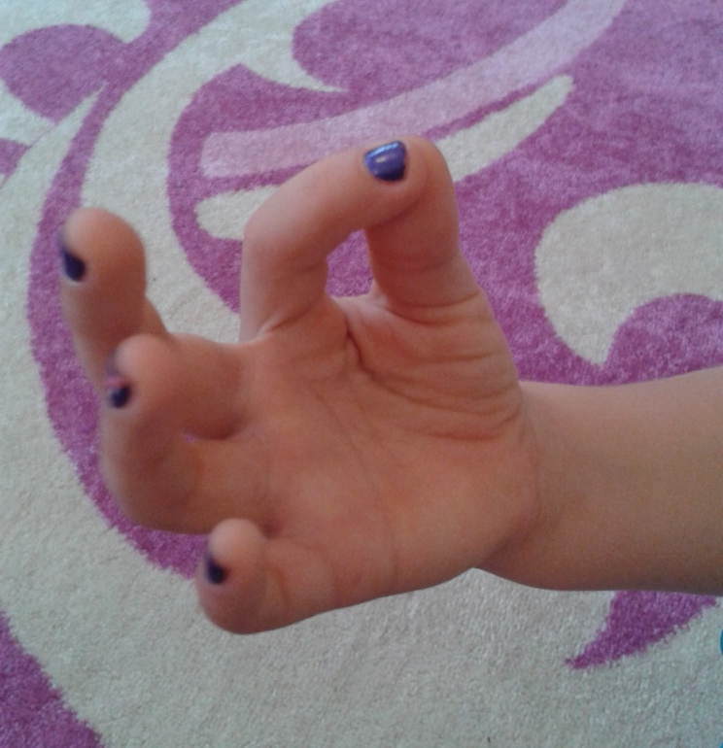
Мудра «ЗНАНИЯ»
«Нолики»
Не очки и не крючки
Ноль с наружи и внутри
Указательный с большим.
Не мешайте им двоим.
Показания: Снимает эмоциональное напряжение, тревогу, беспокойство, печаль, тоску и депрессию. Улучшает мышление, активизирует память.
Методика исполнения: указательный палец легко соединяется с подушечкой большого пальца. Оставшиеся три пальца выпрямлены
(не напряжены).

Slide 8
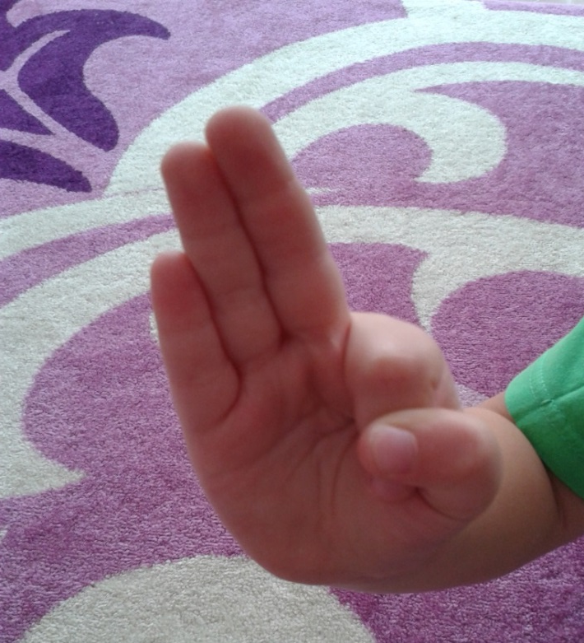
Мудра «ВОЗДУХА»
«Проказник»
Указательный берем,
Пополам его согнем,
А потом большим и сильным
На ладонь его прижмем.
Остальные распрямились,
Напряглись, соединились.
Показания: бессонница, нормализация мышечного тонуса, снятие зажимов, напряжения в спине и конечностях.
Методика исполнения: указательный палец укладываем так, чтобы он подушечкой доставал основание большого пальца. Большим пальцем слегка придерживаем этот палец, а оставшиеся пальцы выпрямлены и расслаблены.

Slide 9
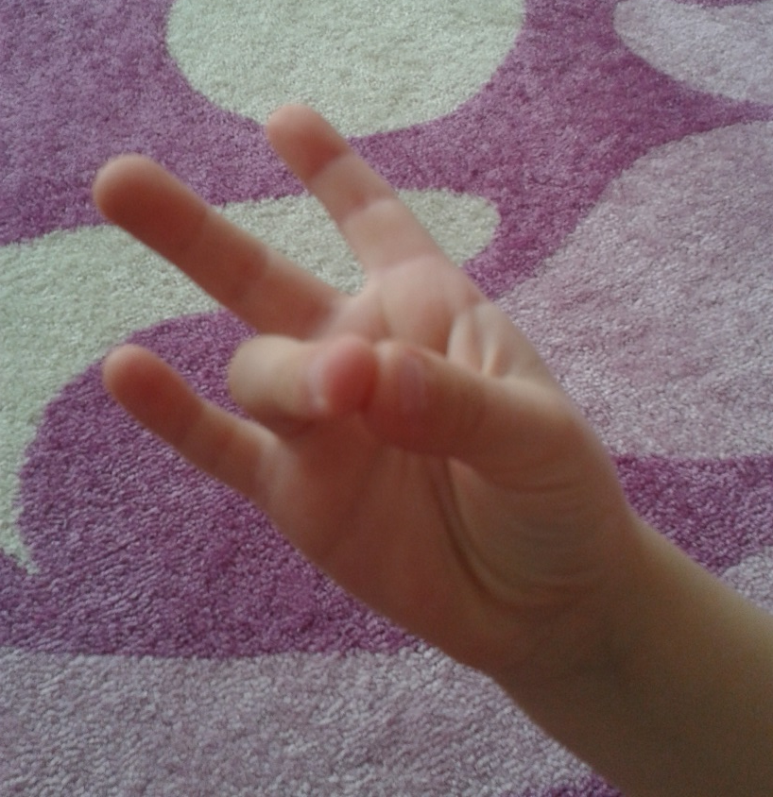
Мудра «ЗЕМЛИ»
«Ваза»
К безымянному большой
В двух руках прижался сразу
Захотелось всей душой
Подарить для мамы вазу
Показания: ухудшение психофизического состояния организма, состояние психической слабости, стресса.
Методика исполнения: безымянный и большой пальцы соединяются подушечками с небольшим надавливанием. Оставшиеся пальцы выпрямлены. Выполняется обеими руками.

Slide 10
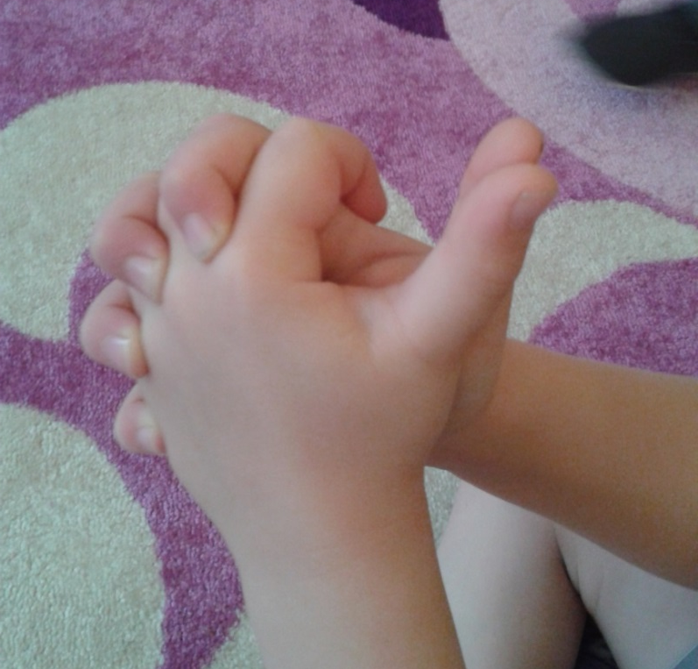
Мудра «ЧЕРЕПАХА»
«Мост»
Мы по мосту пошли гулять,
Нас можно к завтраку не ждать
Переплелись так до обеда.
Большой же пальчик, непоседа
Себе такого же нашел
И с ним стрекоз ловить ушел.
Показания: быстрая утомляемость, апатия, нарушение функции сердечно-сосудистой системы.
Методика исполнения: пальцы правой руки смыкаются с пальцами левой руки. Большие пальцы обеих рук соединены между собой, образуя "голову черепахи".

Slide 11
Мудра «ЖИЗНИ»
«Зайчики»
Зайцы встали на опушке,
Видны ушки на макушке.
Остальные поскакали,
И еще дружнее стали.
Показания: состояние быстрой утомляемости, нарушение зрения, улучшает остроту зрения, лечения болезни глаз.
Методика исполнения: подушечки безымянного, мизинца и большого пальцев соединены вместе, а оставшиеся свободно выпрямлены. Выполняется обеими рука одновременно.

Slide 12
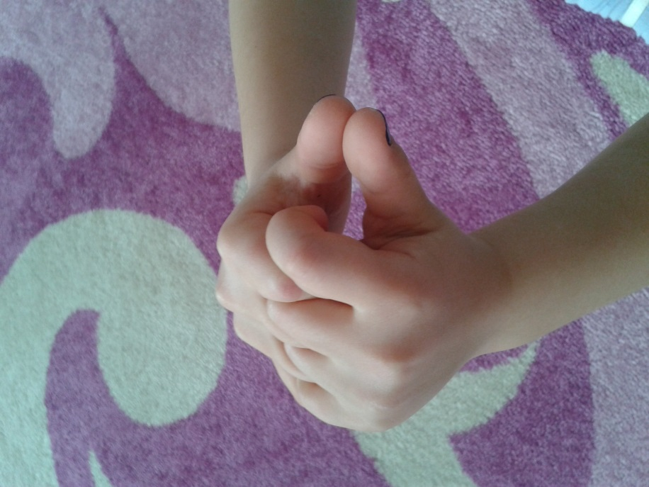
Мудра «МОРСКОЙ ГРЕБЕШОК»
Гребешок»
Большие пальцы дружно, боком
Прижались крепко, и ушли.
Другие в гребень заплели
Где кончик каждого внутри.
Не сосчитать и не увидеть,
Чем занимаются они,
Пока живут вот так одни,
Не отвечая на звонки.
Показания: мудра улучшает аппетит, нормализует пищеварение, развивает мелкую моторику пальцев рук.
Методика исполнения: большие пальцы обеих рук соприкасаются своими боковыми поверхностями. Остальные скрещены таким образом, что оказываются заключенными внутри обеих ладоней.

Slide 13
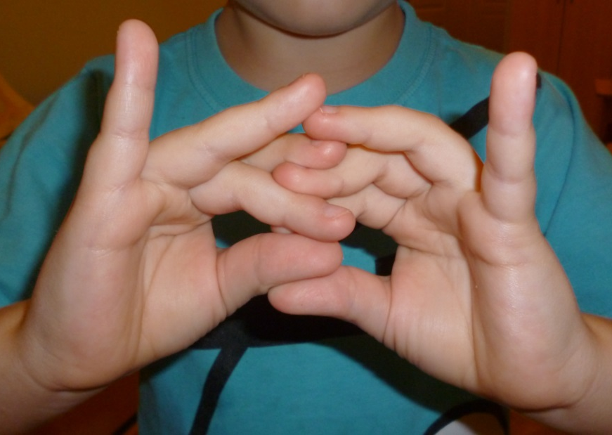
Мудра «ЛЕСНИЦА НЕБЕСНОГО ХРАМА»
«Бинокль»
Посмотрите, капитаны,
Для бинокля все нашли.
Левый с правым, левый с правым
Пальцы меж собой сложи
Только кончики сплелись,
Два мизинца поднялись.
В перископе чисто море,
Погуляем на просторе
Показания: невротизация депрессия., эмоциональная перевозбудимость, неадекватное поведение. Выполнение этой мудры улучшает настроение, снимает усталость, раздражительность, тоску.
Методика исполнения: кончики пальцев левой руки прижимаются между кончиками пальцев правой руки (пальцы правой руки всегда внизу). Мизинцы обеих рук свободны, выпрямлены, обращены кверху.

Slide 14
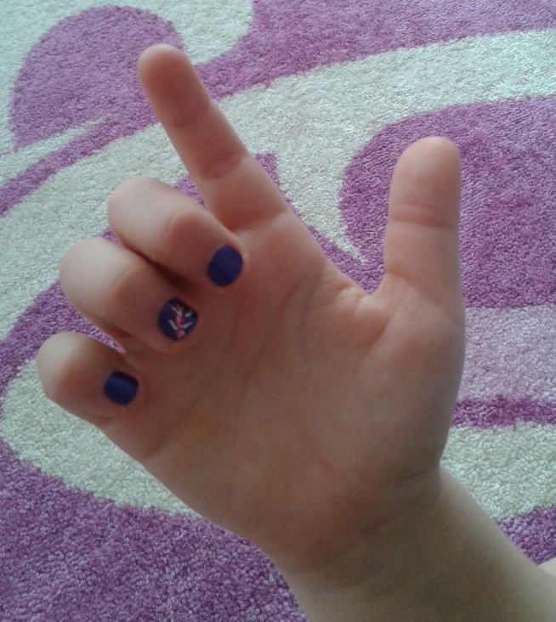
Мудра «ЗУБ ДРАКОНА»
«Ковбой»
Пыль столбом ,
ковбой несется
Лошадь в пене,
понесла…
Пальцы согнуты,
прижаты
Указательный - один
Самый главный господин
Смотрит в небо
Гордо, смело,
Вот большой пришел домой,
Прижимает сам ладонь.
Чу… Движенье за спиной.
Дым сдувается губой.
Показания: нарушении координации движений, при стрессах и эмоциональной неустойчивости.
Методика исполнения: большие пальцы обеих рук прижаты к внутренней поверхности ладоней. Третий, четвертый и пятый пальцы согнуты и прижаты к ладони. Указательные пальцы обеих рук выпрямлены и обращены вверх.

Slide 15
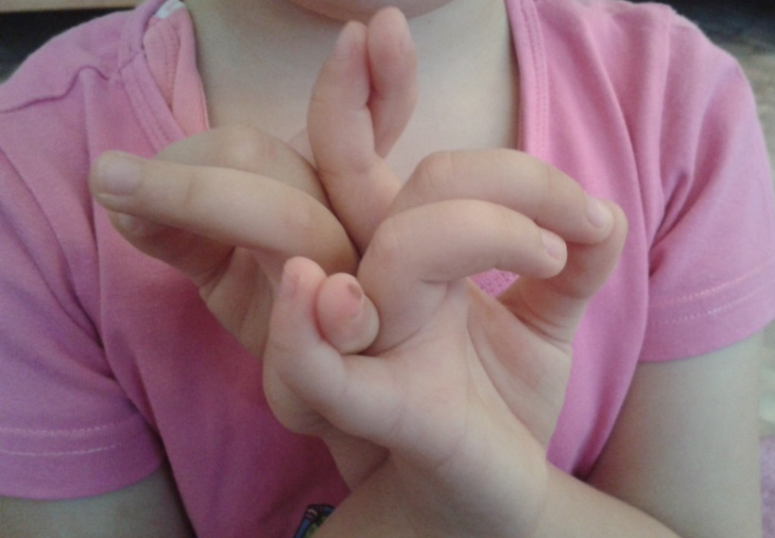
Мудра «Для ЛЕЧЕНИЯ НЕРВНОЙ СИСТЕМЫ»
«Крючки»
Руки спинками прижались
Справа – сверху оказалась.
Средний пальчик и большой
На руках соединились
Указательный с мизинцем
Крепче, чем крючки сцепились,
Безымянные одни
Вырастают на пути.
Мудра применяется в случае общего ослабления нервной системы.
Методика исполнения: правую руку наложить на левую руку на уровне основания кистей таким образом, чтобы руки соприкасались тыльными сторонами. Соединить кончики среднего и большого пальцев каждой руки по отдельности. Сцепить кончики указательных пальцев и правой руки. Сцепить кончики мизинцев правой и левой рук. Безымянные пальцы правой и левой рук остаются в свободном состоянии.

Slide 16
Мудра «РАКОВИНА»
«Мышеловка»
Большая мышь коту приснилась
Как в мышеловке очутилась
В ловушке правой пойман зверь
И указательный теперь
С другим большим соединились
Чтоб посмотреть, что получилось
Попался не мышонок бедный
А просто пальчик
неумелый
Показания: все заболевания горла, гортани, охриплость голоса.
Методика исполнения: две соединенные руки изображают раковину. Четыре пальца правой руки обнимают большой палец левой руки. Большой палец правой руки прикасается к подушечке среднего пальца левой руки.

Slide 17
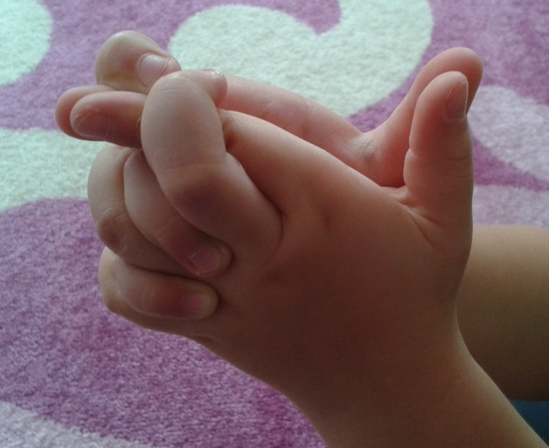
Мудра «ГОЛОВА ДРАКОНА»
«Два клеста»
Два клеста
к тебе слетели,
Каждый руку
выбрал, сели.
Мы ладони
сложим вместе,
Накормить…
Большие пальцы
Ускакали словно зайцы
Остальные дружно в узел
Заплелись на «раз, два, три»
Ты, попробуй, разорви.
Показания: заболевания легких, верхних дыхательных путей и носоглотки. Используется для профилактики и лечения простудных заболеваний.
Методика исполнения:
средний палец правой руки обхватывает и прижимает концевую фалангу указательного пальца той же руки. Аналогичную комбинацию выполняют с пальцами левой руки. Соединяем обе руки. Большие пальцы обеих рук соединяются между собой боковыми поверхностями. Остальные пальцы скрещены между собой

Slide 18
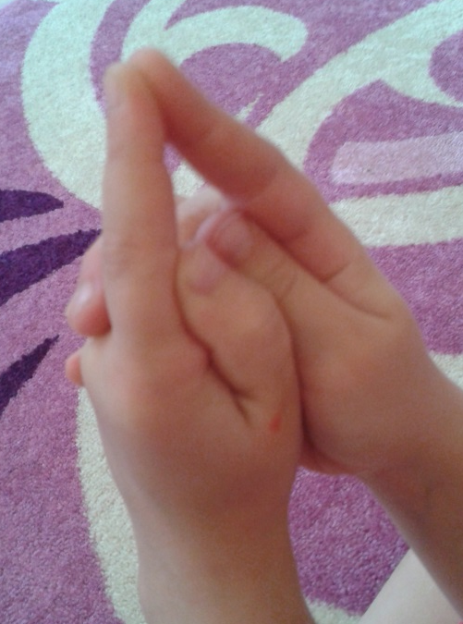
Мудра «СТРЕЛА ВАДЖРА»
«Гномы»
К животу друзья прижались
Вместе рядом оказались,
Дождь в лесу, совсем не сладко
Сложим домик, не палатку
Дружно строятся они.
Указательные крышу
Побыстрее возвели.
Гномы прячутся
пугливо,
Хоть большие
терпеливо
На луну глядят они
Места хватит им
внутри.
Показания: мудра используется для укрепления сердечной мышцы, восстановлении сердечно-сосудистого тонуса при физических нагрузках, быстром росте, ослабленном иммунитете.
Методика исполнения: большие пальцы обеих рук соединены своими боковыми поверхностями. Указательные пальцы выпрямлены и тоже соединены вместе. Остальные пальцы скрещены между собой.

Slide 19
Спасибо за внимание!

